Slide 1


UX и CX в работе аналитика: зачем и как
ИРИНА МАТВЕЕВА АННА БЕЛЯНИНА

Slide 2

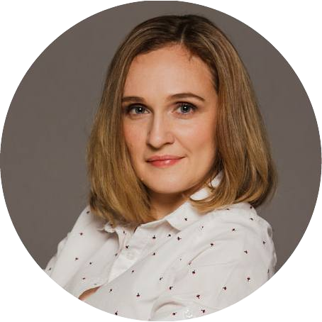
АННА БЕЛЯНИНА
Бизнес-аналитик, PM, UX эксперт. Соорганизатор СПбСоА, конференций "Точка Сборки" и ITGM.
ИРИНА МАТВЕЕВА
Бизнес-коуч, организационный консультант, фасилитатор, HR&CX эксперт, управляющий партнёр Еscalate.

Slide 3
ПЛАН ВОРКШОПА
Small talk
CX&UX - история, теория, примеры
Работа с кейсом: льготный электронный рецепт в аптеке.
Используем инструменты: Empathy Map, CJM
Выводы

Slide 4


Сколько % проектов у вас на этапе внедрения проходят “на Ура”?

Slide 5
?
Какие “боли” возникают при внедрении?
А в чем причины?

Slide 6
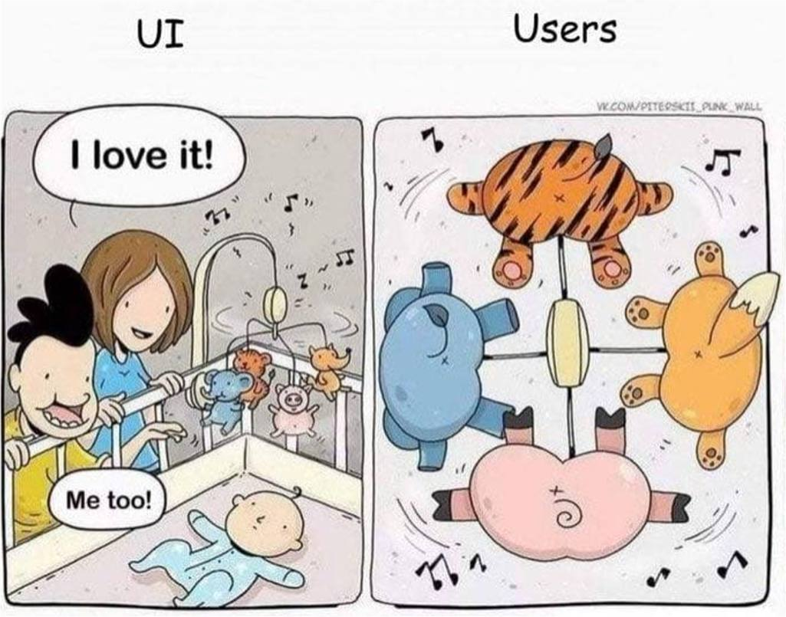
В ЧЕМ ПРИЧИНЫ?
Чем Заказчик отличается от Пользователя?

Slide 7


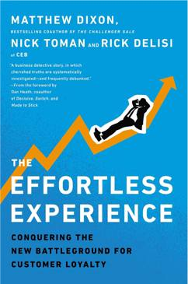
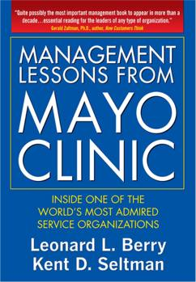
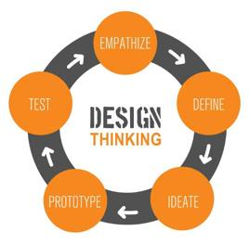
ЧТО ТАКОЕ CX
Более 30 лет назад…. началась Эволюция CX
CX – Customer Experience и также управление клиентским опытом.
Service Design – процесс проектирования первоклассного опыта потребителя, через работу с людьми (как стейкхолдерами), инфраструктурой (визуальной средой и точками контакта), процессами компании (front and back end).
Design Thinking (1969, Герберт Саймон) - решение инженерных и деловых задач творческими методами, а не аналитическими

Slide 8
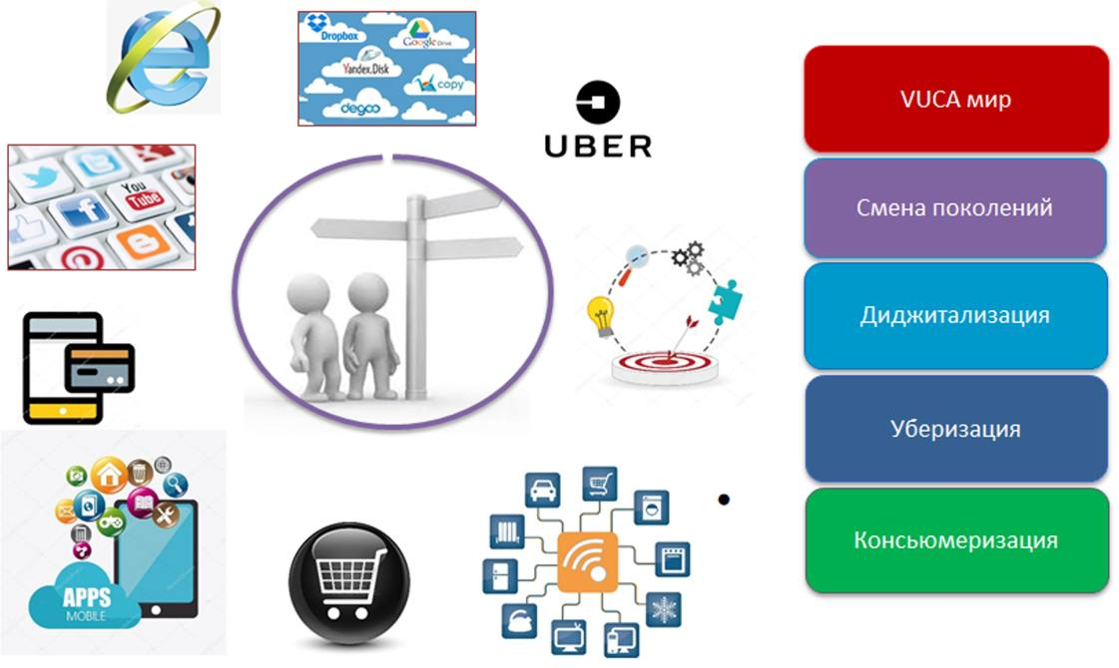
ПОЧЕМУ? МИР ИЗМЕНИЛСЯ
Fortune500 – c 2000 52% компаний не входят в этот список

Slide 9
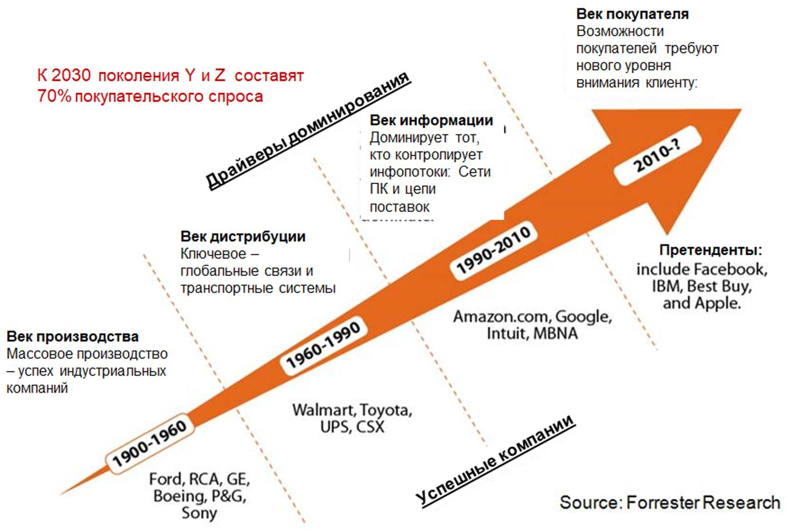
ДРАЙВЕРЫ БИЗНЕСА

Slide 10
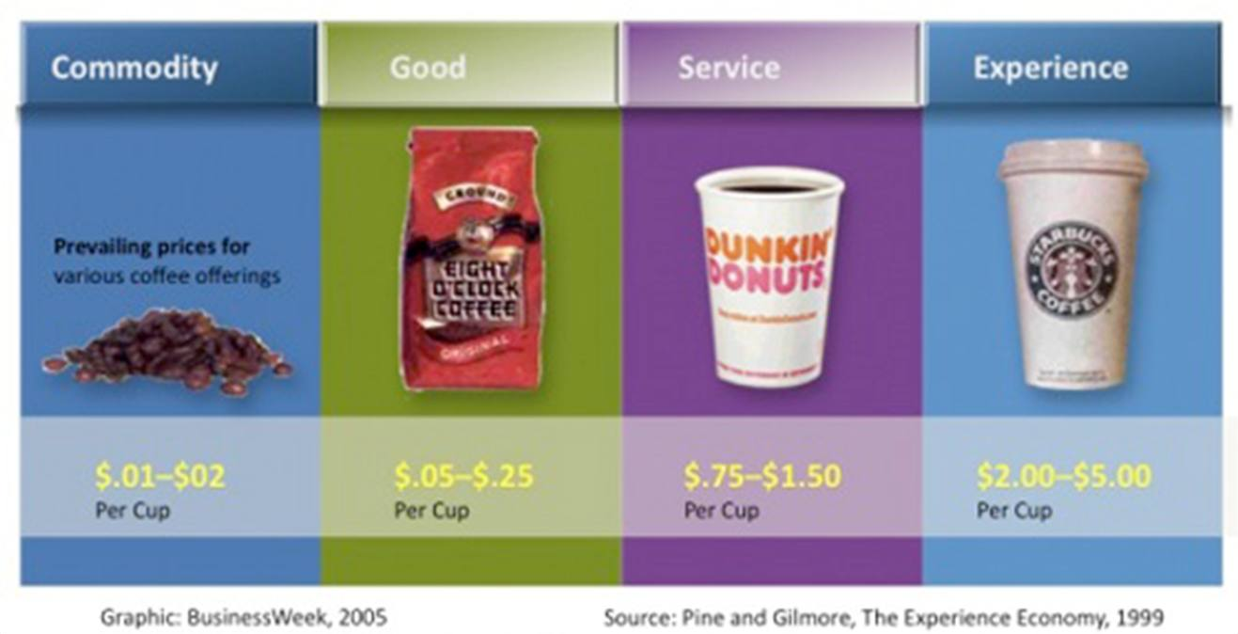
ЭВОЛЮЦИЯ СЕРВИСА.
Экономика впечатлений
Продукт –> Сервис –> Первоклассный клиентский опыт –> Результат для клиента

Slide 11
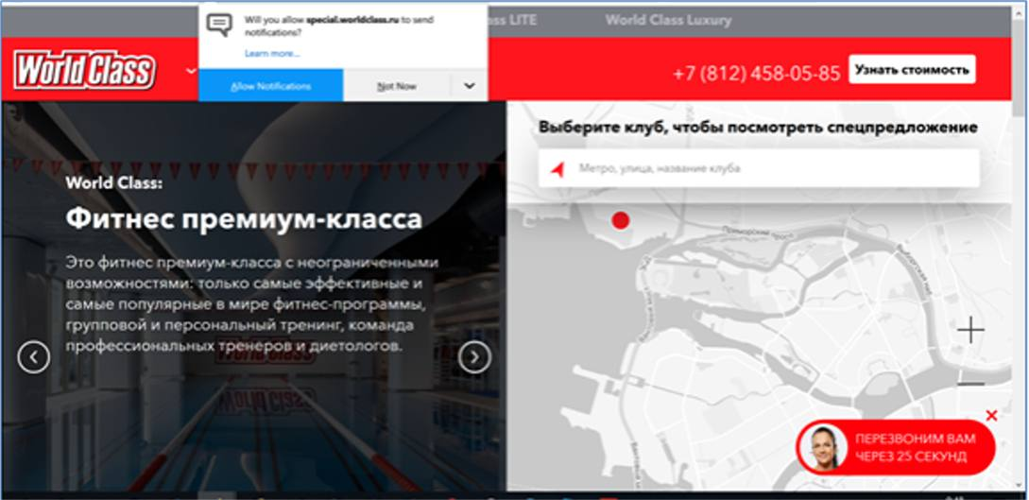
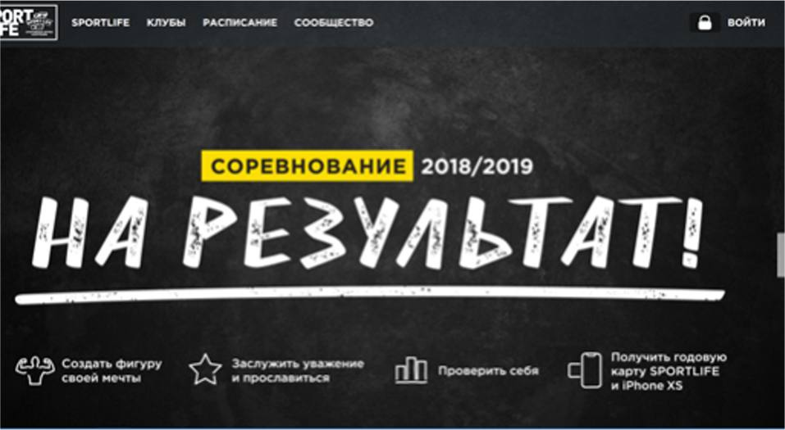
ЭВОЛЮЦИЯ СЕРВИСА.
Customer outcome: результат для клиента

Slide 12



ЭВОЛЮЦИЯ СЕРВИСА.
Customer success: не что, а зачем
Турпродукт
Отдых
Все правильно сделал!

Slide 13
3 ВАЛЮТЫ НОВОГО ВРЕМЕНИ
ДОВЕРИЕ
ВРЕМЯ
ВНИМАНИЕ

Slide 14
СЕРВИС БЕЗ ЛЮДЕЙ
Прозрачность
Очевидность каждого действия
Единообразие в подходе для взаимодействия с системой
Качество контента и понятность языка
ПРАВИЛЬНО ВЫСТРОЕННОЕ ПОЛЬЗОВАТЕЛЬСКОЕ ВЗАИМОДЕЙСТВИЕ - ЭКОНОМИТ ВРЕМЯ КЛИЕНТА.

Slide 15
ЧТО ТАКОЕ UX
Конец 1970-х — начало 1980-х годов: изучение человеко-машинного взаимодействия специалистами нескольких компаний Силиконовой долины.
1984 г. Билл Моггридж назвал эту дисциплину «soft-face».
Позже – «Interaction Design» (авторы Билл Моггридж и Билл Верпланк).
UX – User Experience или пользовательский опыт. Совокупность ощущений
от взаимодействия пользователя с интерфейсом системы, продукта или услуги.
UX design — это процесс проектирования и улучшения качественного взаимодействия между пользователем и приложением.
UX подход – исследование поведения пользователя в рамках его бизнес- процесса и бизнес-среды.

Slide 16
ПЯТЬ АСПЕКТОВ ПРОЕКТИРОВАНИЯ
Слова
Визуальное представление
Физические объекты или пространства
Время
Поведение

Slide 17
КАК УПРАВЛЯТЬ ПОЛЬЗОВАТЕЛЬСКИМ ОПЫТОМ?
Узнать потребности ваших клиентов, например, во время сессий глубинных интервью, анализа запросов в службу поддержки или чтения отзывов на другом сайте;
Создавать и совершенствовать существующие интерфейсы для достижения потребностей ваших клиентов.

Slide 18

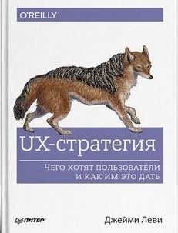
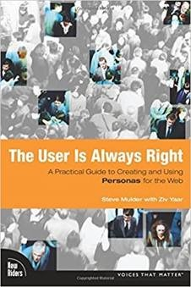

ЛИТЕРАТУРА ПО UX
Алан Купер, Роберт М. Рейманн «Интерфейс. Основы проектирования взаимодействия»
Алан Купер. «Психбольница в руках пациентов»
Джейми Леви. «UX-стратегия. Чего хотят пользователи и как им это дать»
Расс Унгер и Кэролайн Чендлер. «UX-дизайн. Практическое руководство по проектированию
опыта взаимодействия»
Стив Круг. «Веб-дизайн: книга Стива Круга, или Не заставляйте меня думать!»
«Умный дизайн. Простые приёмы разработки пользовательских интерфейсов» Джеффа
Джонсона
«Дизайн привычных вещей» Дональда А. Нормана
« The User is always right », Steave Mulder, Ziv Yaar

Slide 19
ИНСТРУМЕНТЫ
Empathy Map(карта эмпатии)
CJM (Customer Journey Map)
BluePrint
4 Diamonds
Value Stream Mapping
глубинное интервью
«метод пьяного пользователя»
ваш вариант?

Slide 20



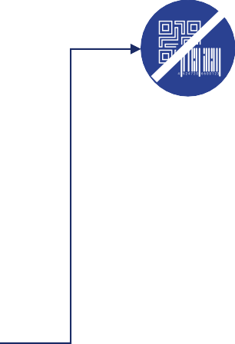

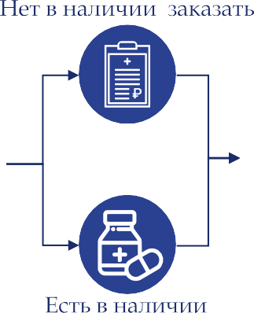



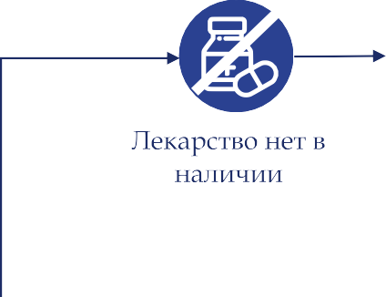


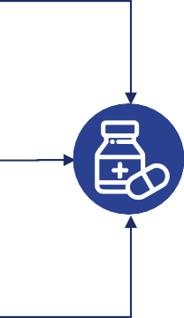
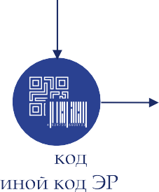







ЭЛЕКТРОННЫЙ РЕЦЕПТ (ЭР) (
)
,
,
.
.
QR- /

Slide 21
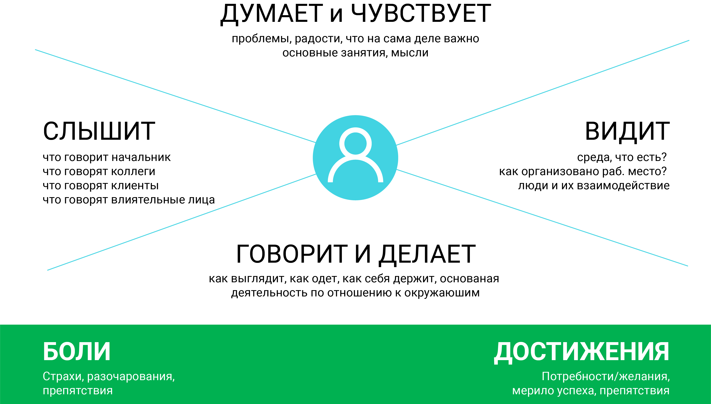
КАРТА ЭМПАТИИ (EMPATY MAP)

Slide 22

РЕАЛЬНЫЙ КЕЙС
На рабочем месте меня окружает: касса, куча таблеток, антисептик для рук
Каждую рабочую смену Я боюсь навредить человеку, сказать что-то не так, поэтому если Я чего-то не помню или не знаю, всегда заглядываю в инструкцию, и считаю что ничего постыдного в этом нет. Также Я очень всегда боюсь, что мне принесут назад лекарство (человек передумал, купил дорого, напротив дешевле, не подошло лекарство) а все потому что, в аптеках нет возврата. Закон не позволяет этого делать. И это 90% заканчивается скандалом🤬
3. Начальство очень влияет. Есть средний чек, есть план и от этого никуда не уйдешь, а также очень часто люди приходят и выливают на тебя всю агрессию, злость - ведь в аптеку здоровые не ходят.
Наталья, 28 лет, фармацевт

Slide 23
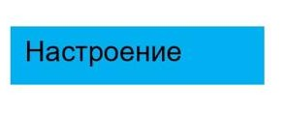

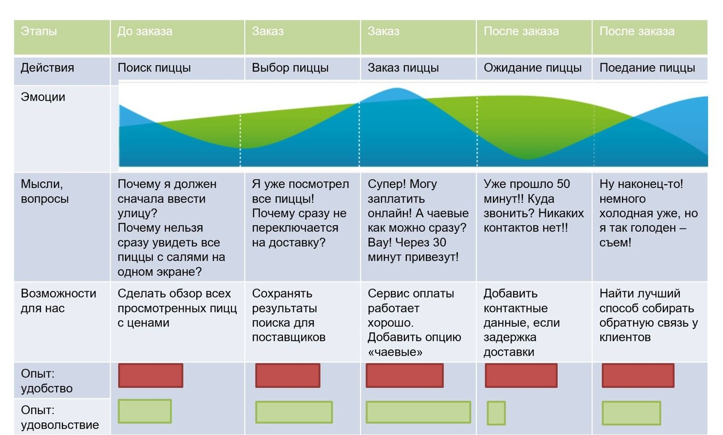
ПРИМЕР CJM

Slide 24
CJM ФАРМАЦЕВТА
 | Обращение пациента | Проверка наличия | Проверка льготы | Проверки стоимости | Заказ, если нет в наличии | Оплата если есть в наличии | Уведомления о заказе
Цель
Действия
Чувства и мысли
Вопросы
Что мы можем учесть в системе
Уровень удобства/ напряжения

Slide 25
ВЫВОДЫ
Каков был ваш опыт?
Что вы бы не заметили, могли бы не учесть без этих инструментов?
Чем они вам могут быть полезными? Как бы вы сделали без этого \ как с этим
Что могут привнести CX и UX подходы для вашей работы: эмоционально и рационал
О чем вы не думали раньше, а теперь сможете учесть.
Поделитесь 1-3 инсайтами с другими группами!

Slide 26
Ваша удовлетворенность воркшопом?
Интересно? Полезно? Вдохновляет?

Slide 27
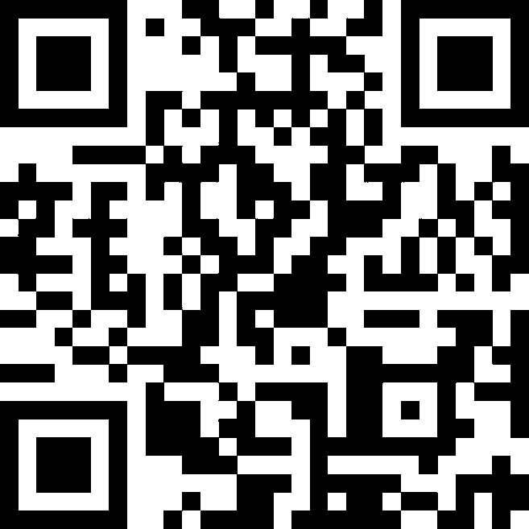
НАЙДИ НАС!
ОНЛАЙН ШКОЛА ОСОЗНАННОГО СЕРВИСА
ИРИНА МАТВЕЕВА @irigma1312 АННА БЕЛЯНИНА @Anng0
http://e-escalate.ru/on-service

